Slide 1
«ЕГЭ – 2022»

Slide 2
Приказ Минпросвещения России и Рособрнадзора
от 07.11.2018 №190/1512 "Об утверждении
Порядка проведения государственной итоговой
аттестации по образовательным программам
среднего общего образования"
к государственной итоговой аттестации допускаются выпускники ОУ, имеющие годовые отметки по всем общеобразовательным предметам учебного плана за 10/11 класс
не ниже удовлетворительных и получивших ЗАЧЕТ за итоговое сочинение.

Slide 3
СДАЧА ОБЯЗАТЕЛЬНЫХ ЭКЗАМЕНОВ
В ФОРМАТЕ ЕГЭ
Обязательными для всех выпускников школ текущего года являются ЕГЭ по русскому языку и математике (базовая) или математика (профильная)
Положительные результаты ГИА по русскому языку и математике (преодоление
минимальной границы, устанавливаемой ежегодно Росообрнадзором), являются
основанием для выдачи выпускнику аттестата о среднем общем образовании.

Slide 4
ПОЛУЧЕНИЕ АТТЕСТАТА О СРЕДНЕМ
ОБЩЕМ ОБРАЗОВАНИИ:
Выпускникам, не допущенным к государственной
итоговой аттестации, не прошедшим
государственную итоговую аттестацию в установленные сроки или получившим
неудовлетворительные результаты на обязательных экзаменах по русскому языку и математике, либо получившим повторно неудовлетворительный
результат по одному из этих предметов в
дополнительные сроки, выдается справка об обучении в образовательном учреждении по установленной форме.

Slide 5
ИТОГОВОЕ СОЧИНЕНИЕ:
Цель: допуск к ГИА
Форма: сочинение или изложение
Результат: зачет или незачет
Дата проведения: 1 декабря 2021(среда)
Время написания: 235 минут
Начало сочинения: 10:00
Дополнительные сроки: 2 февраля и 4 мая

Slide 6
ИТОГОВОЕ СОЧИНЕНИЕ
ТЕМЫ:
«Человек путешествующий: дорога в жизни человека»
(«Дорогу» можно раскрывать в прямом или символическом значении, использовать реальные путешествия или духовное становление человека);
«Цивилизация и технологии — спасение, вызов или трагедия?»
(Взаимосвязь технологий и глобальных проблем. Плюсы и минусы научно-технического процесса, идет ли он на пользу человеку, какие необратимые последствия может повлечь);
«Преступление и наказание — вечная тема»
(Ответственность за последствия преступления, мучения совести за содеянное);
«Книга (музыка, спектакль, фильм) — про меня»
(Произведения искусства, повлиявшие на человека);
«Кому на Руси жить хорошо? — вопрос гражданина»
(Направление про проблемы граждан, неравенство в слоях населения, несправедливое распределение благ, социальные восстания с целью изменения условий жизни.).

Slide 7
РЕГИСТРАЦИЯ НА ЕГЭ
Для участия в ЕГЭ обучающемуся необходимо в
СРОК ДО 1 ФЕВРАЛЯ 2022 ГОДА
написать заявление
В ОУ на ЕГЭ / ГВЭ

Slide 8
РЕГИСТРАЦИЯ НА ЕГЭ
Заявление на ЕГЭ
Участник ГИА
- сведения об участнике;
сведения об образовательной организации;
сведения о форме проведения ГИА;
выбор предметов для сдачи (количество неограничено).

Slide 9
РАСПИСАНИЕ ЕГЭ
3 периода сдачи ЕГЭ
ДОСРОЧНЫЙ
ПЕРИОД
(март-апрель)
ОСНОВНОЙ
ПЕРИОД
(май-июль)
ДОПОЛНИТЕЛЬНЫЙ
ПЕРИОД
(сентябрь)

Slide 10
Расписания ЕГЭ 2022 основной период
ДАТА ПРОВЕДЕНИЯ | ПРЕДМЕТ
26 мая | География, Литература, Химия
30 и 31 мая | Русский язык
2 июня | Математика (профильный уровень)
3 июня | Математика (базовый уровень)
6 июня | История, Физика
9 июня | Обществознание
14 июня | Иностранные языка (кроме "Говорения"), Биология
16 и 17 июня | Иностранные языки (раздел "Говорение")
20 и 21 июня | Информатика

Slide 11
Расписание ЕГЭ 2022
резерв
ДАТА ПРОВЕДЕНИЯ | ПРЕДМЕТ
23 июня | Русский язык
24 июня | География, Литература, Иностранные языки (раздел "Говорение")
27 июня | Математика (базовый и профильный уровень)
28 июня | Иностранные языки (кроме "Говорения"), Биология, Информатика
29 июня | Обществознание, Химия
30 июня | Физика, История
2 июля | По всем учебным предметам

Slide 12
МИНИМАЛЬНОЕ КОЛИЧЕСТВО БАЛЛОВ
ПРЕДМЕТ | КОЛИЧЕСТВО БАЛЛОВ
РУССКИЙ ЯЗЫК | 40/36
ПРОФИЛЬНАЯ МАТЕМАТИКА | 39/27
ОБЩЕСТВОЗНАНИЕ | 45
ФИЗИКА | 39
ИСТОРИЯ | 35
БИОЛОГИЯ | 39
ХИМИЯ | 39
ИНФОРМАТИКА | 44
ЛИТЕРАТУРА | 40
ГЕОГРАФИЯ | 40
ИНОСТРАННЫЙ ЯЗЫК | 30
12

Slide 13
ВРЕМЯ НАПИСАНИЯ ЭКЗАМЕНОВ:
 |  | ЕГЭ | ГВЭ
1 | русский язык | 3ч 30 мин | 3ч 55 мин
22 | математика (базовая) | 3 часа | 3ч 55 мин
2 | математика (профильная) | 3ч 55 мин | -
3 | физика | 3ч 55 мин | 3ч 30 мин
4 | химия | 3 ч 30 мин | 2 часа
5 | информатика и ИКТ | 3ч 55 мин | 2 часа
6 | биология | 3 ч 55 мин | 3 часа
7 | история | 3 часа | 3 часа
8 | география | 3 часа | 2ч 30 мин
9 | английский язык | 3 часа 10 мин – письменная часть 17 мин – устная часть | 3ч 30 мин
12 | обществознание | 3ч 30 мин | 3ч 55 мин
18 | литература | 3ч 55 мин | 3 часа

Slide 15
РАЗРЕШЕНО ИСПОЛЬЗОВАТЬ:
Математика – линейка;
География – линейка, транспортир и непрограммируемый калькулятор
Физика – линейка и непрограммируемый калькулятор;
Химия - непрограммируемый калькулятор;

Slide 16
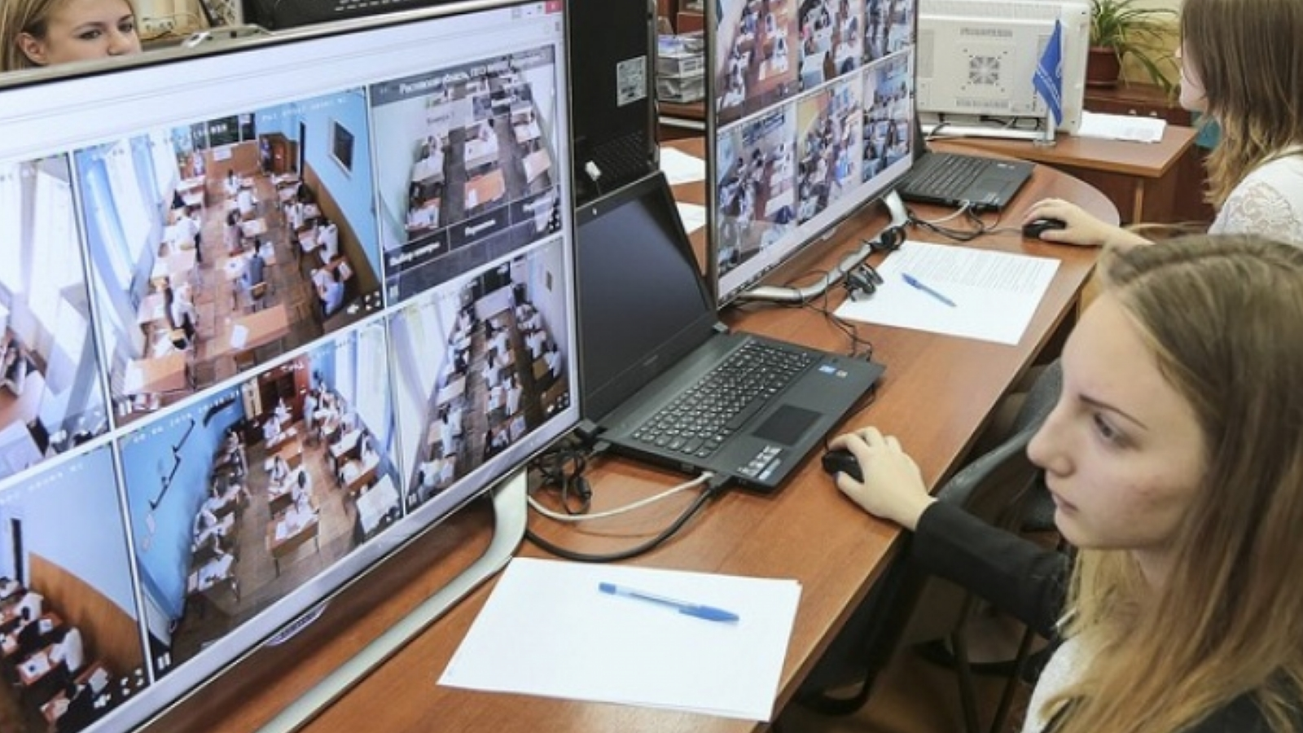
Видеонаблюдение:

Slide 17
Апеляции:

Slide 18
Как можнополучить дополнительные баллы (от 1 до 10 баллов)
Итоговое сочинение
Аттестат с отличием
Волонтерская деятельность
Участие и победы в предметных олимпиадах и творческих конкурсах
Спортивные заслуги
Золотой значок ГТО!!

Slide 19
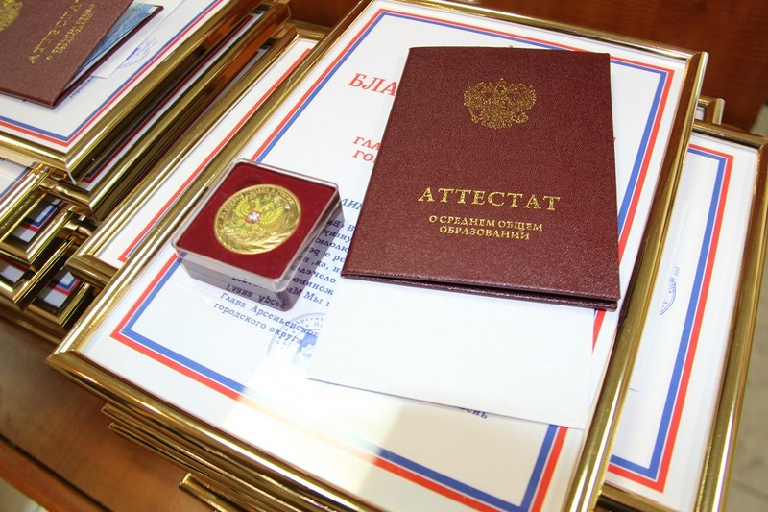
МЕДАЛЬ «За особые успехи в учении»

Slide 20
САЙТЫ В ПОМОЩЬ
Тренажер по заполнению бланков в онлайн- сервисе «Мои достижения»
В онлайн-сервисе «Мои достижения» доступен для использования онлайн-тренажер по заполнению бланков, используемых при
проведении ЕГЭ и ОГЭ.
Обучающиеся могут самостоятельно ознакомиться с образцами бланков 2022 года и правилами их заполнения.
Ссылка на тренажер по заполнению бланков ГИА в онлайн- сервисе «Мои достижения» www.myskills.ru

Slide 21
САЙТЫ В ПОМОЩЬ
fipi.ru - Федеральный институт педагогических измерений
ege.edu.ru - Официальный информационный портал ЕГЭ
obrnadzor.gov.ru - Федеральная служба по надзору в сфере образования и науки
www.rustest.ru - Официальный сайт Федерального центра
Тестирования
mon.gov.ru - Министерство образования и науки Российской
Федерации

